Slide 1
객체 인식 기반 쓰레기 자동 분리수거장
Team 2 (GPT)
명세민, 최규원, 최문경

Slide 2
Contents
연구개발 과제의 개요
연구개발 과제의 수행 과정 및 수행 내용
연구 개발 과제의 수행 결과 및 목표 달성 정도
연구개발 성과 및 관련 분야에 대한 기여 정도
연구개발 성과의 관리 및 활용 계획

Slide 3
연구개발 과제의 개요

Slide 4
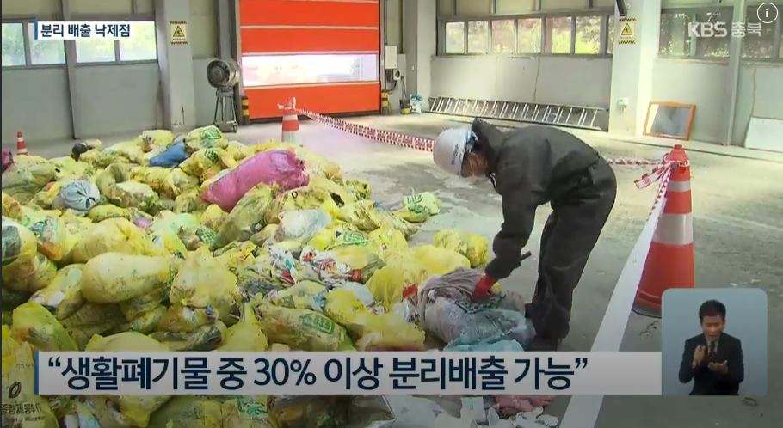
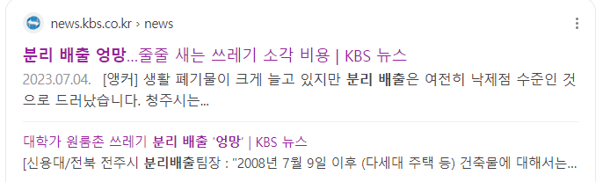
연구개발 과제의 개요
연구개발 동기
( 미흡한 분리배출에 관한 뉴스 기사들 )
(“분리 배출 엉망…줄줄 새는 쓰레기 소각 비용” - KBS 충북)
미흡한 분리배출
- 제대로 된 분리배출을 하지 않아 이를 처리하는데 있어 많은 비용이 들며 이후 쓰레기 소각 및 매립 하는 과정에서
환경오염 발생

Slide 5
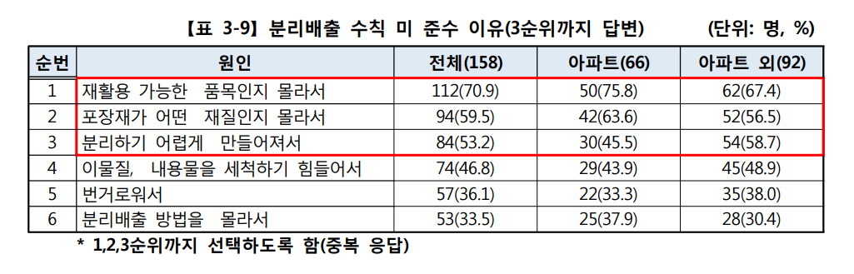
연구개발 과제의 개요
연구개발 동기
(2020년 한국소비자원에서 조사한 “분리배출 수칙 미 준수 이유”)
분리배출 수칙 미 준수
- 분리배출 기준을 정확히 알지 못한다면 제대로 된 분리배출이 이루어지지 않음

Slide 6
연구개발 과제의 개요
문제 해결 전략
자동 분리수거 시스템 개발
- 실시간 객체 인식 기반 자동 분리수거 시스템 개발
: 물체를 촬영하여 web server를 통해 이를 받아온 후 분류하여 분류 결과에 따라 분리수거장의 특정 뚜껑을 개폐하는 시스템 개발

Slide 7
연구개발과제의 수행 과정 및 수행 내용

Slide 8
연구개발 과제의 수행 과정
수행 과정
주요 소프트웨어
- YOLOv8 알고리즘 (객체 인식 알고리즘)
주요 하드웨어
- ESP32-CAM (객체 인식용 카메라)
- SG90 서보모터
- ESP8266 NodeMcu Lua Wifi V3 (아두이노 호환 IOT 보드)
시스템 구성용 제품
- 스윙 휴지통

Slide 9
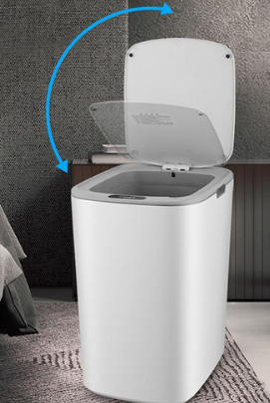
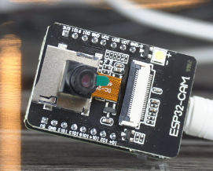
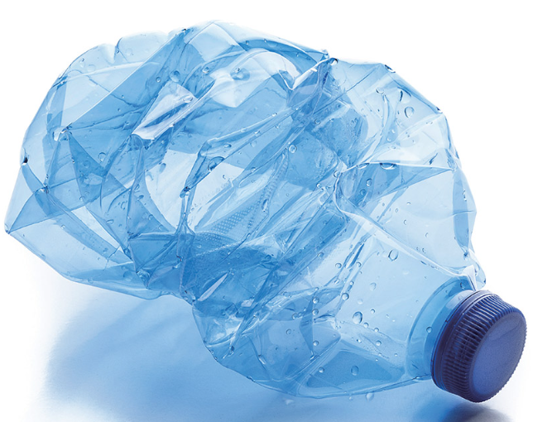
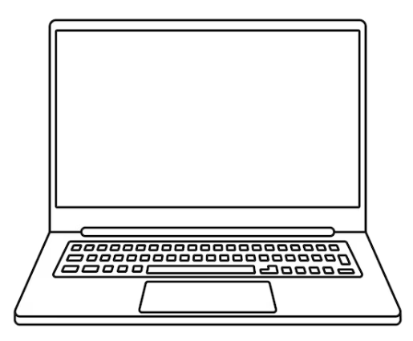
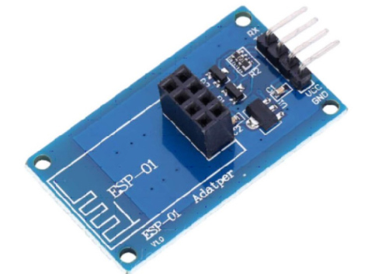
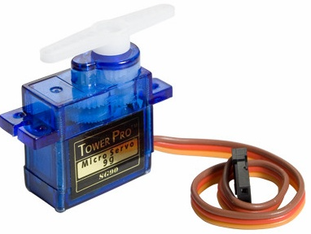
연구개발 과제의 수행 과정
수행 과정
Plastic!
- ESP32-CAM이 촬영한 이미지를 웹 서버로 전송
→ 웹서버의 url을 이용해 이미지를 request로 받아와서 객체 인식 모델의 입력으로 사용
→ 객체 인식 모델이 인식한 결과에 따라 socket을 통해 원거리로 이에 맞는 쓰레기통을 개폐

Slide 10
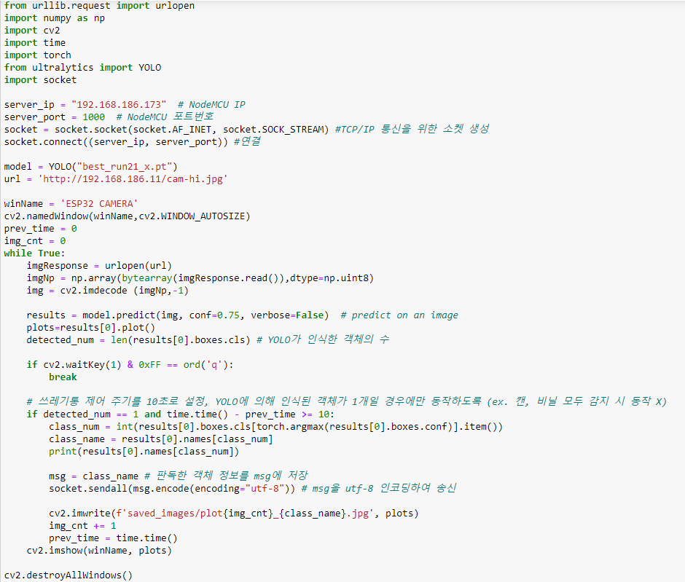
연구개발 과제의 수행 과정
수행 과정
- 객체 인식 모델이 1개의 객체만 인식하였을 때 쓰레기통이 열리도록 설정, 주기 또한 10초로 설정

Slide 11
연구개발과제의 수행 결과 및 목표 달성 정도

Slide 12
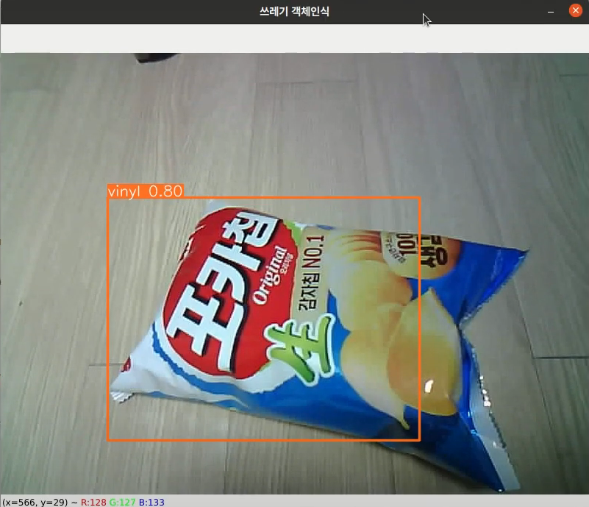
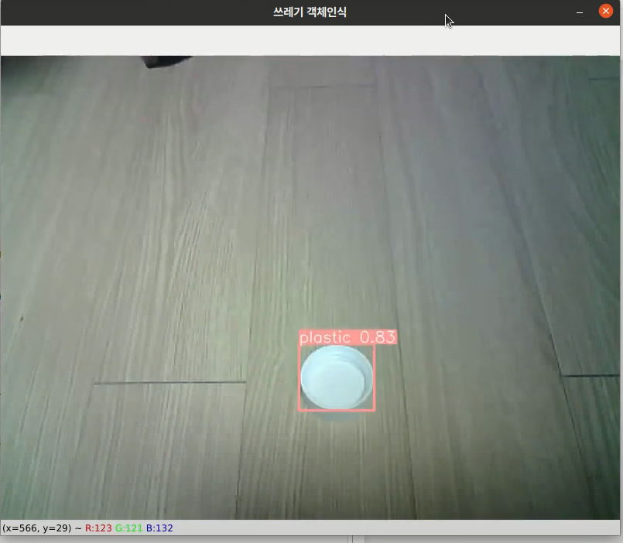
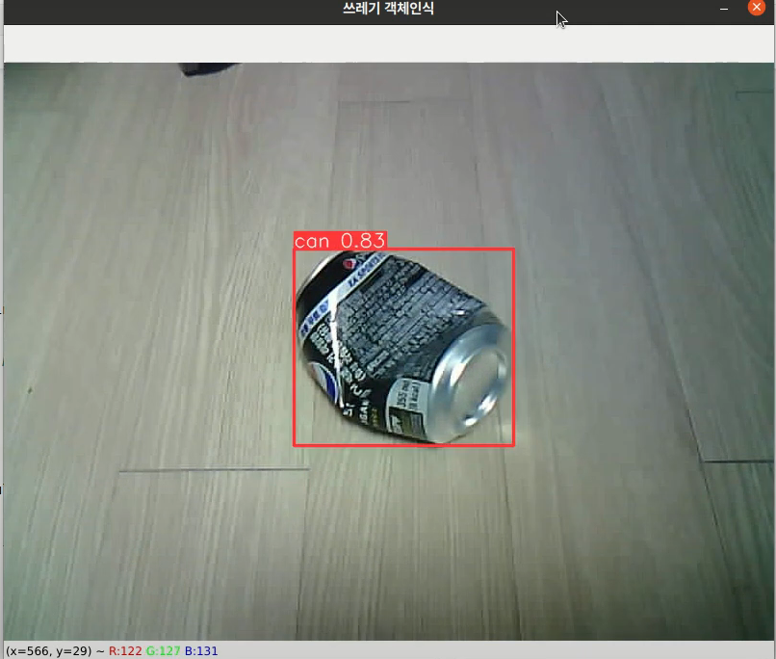
연구개발 과제의 수행 결과 및 목표 달성 정도
수행 결과
물체 촬영 후 분류
비닐
플라스틱
캔
동영상 링크 : https://youtu.be/2F31VABZQTY

Slide 13
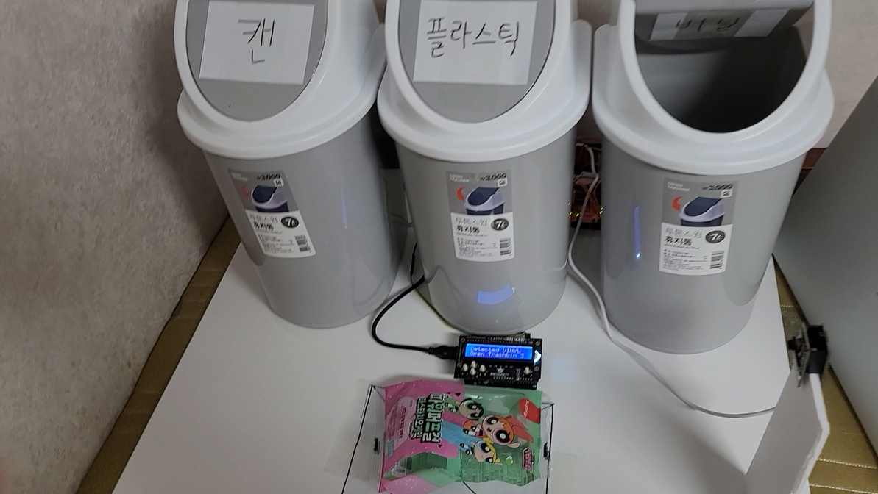
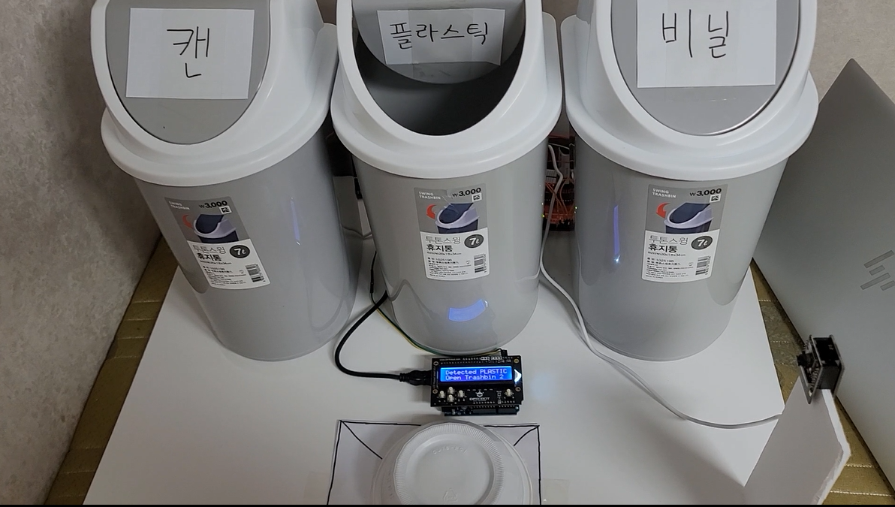
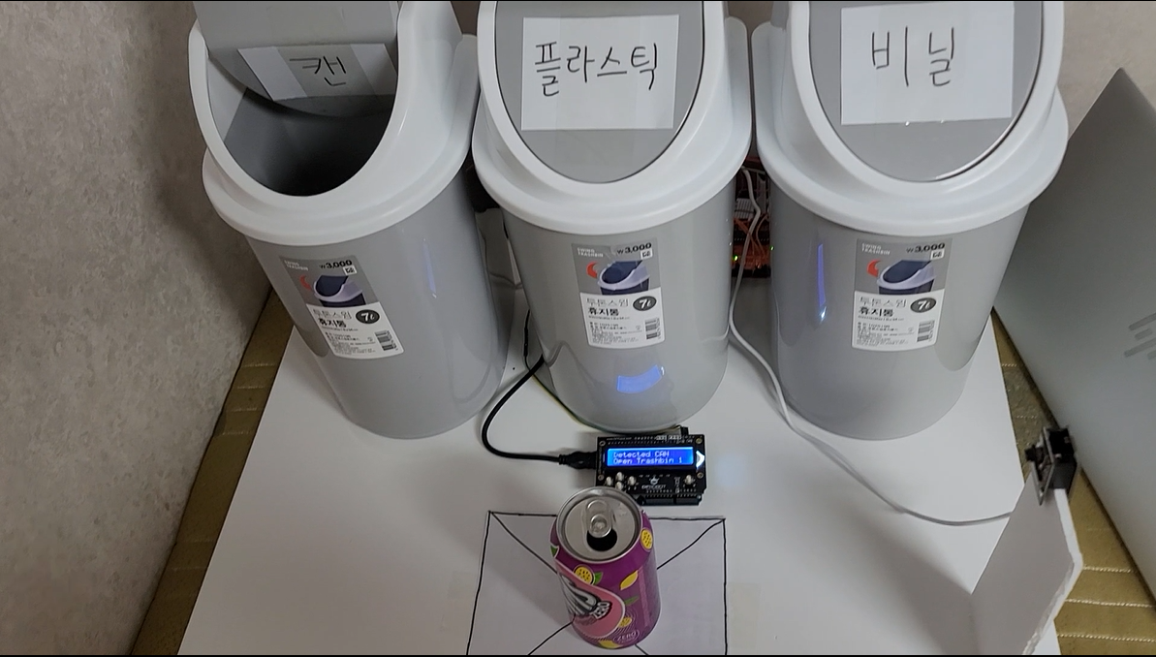
연구개발 과제의 수행 결과 및 목표 달성 정도
수행 결과
인식 결과에 따라 이에 맞는 쓰레기통 개폐
비닐
플라스틱
캔
동영상 링크 : http://naver.me/GWJIpJJT

Slide 14
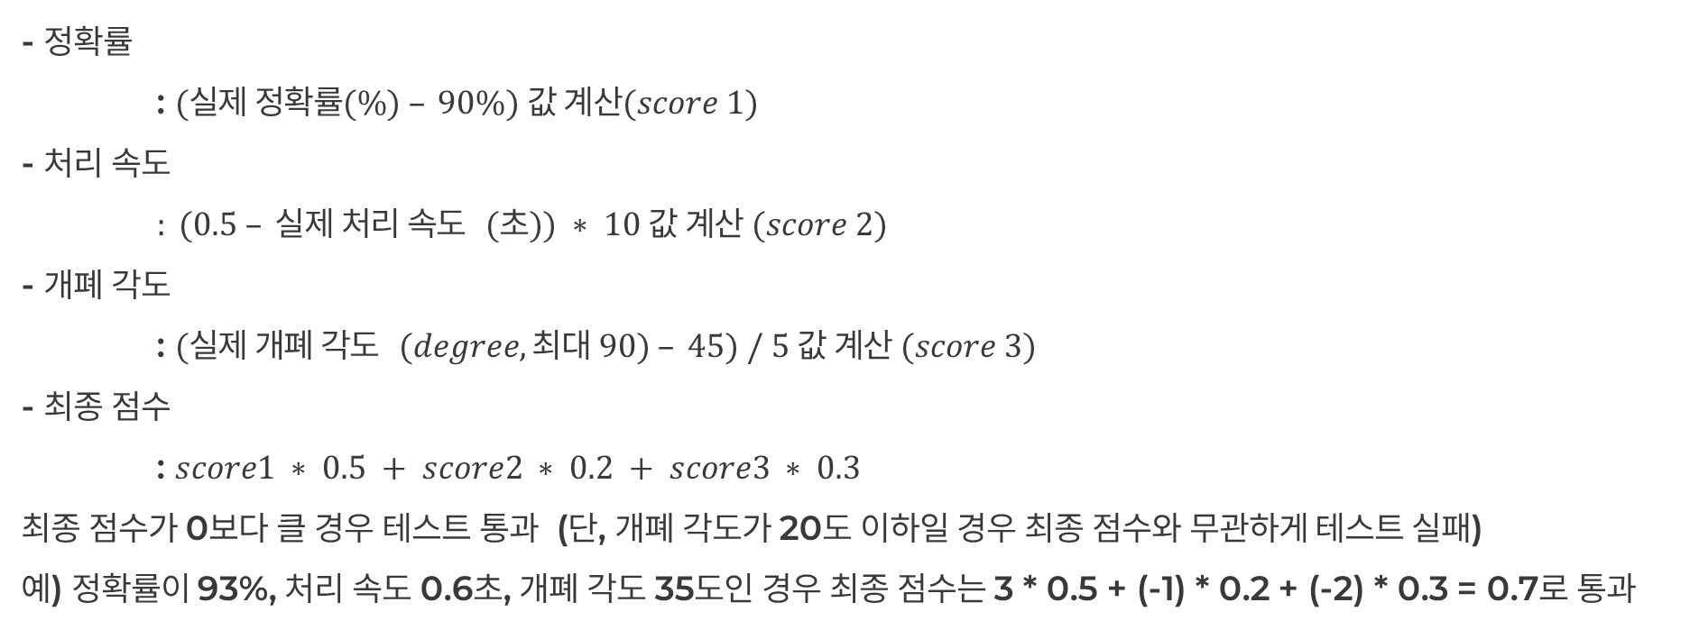
연구개발 과제의 수행 결과 및 목표 달성 정도
목표 달성 정도
정량적 목표 항목의 평가 방법
- 정확률
: $(실제 정확률(\%) – 90\%) 값 계산(score 1)$
- 처리 속도
$: (0.5 – 실제 처리 속도 (초)) ∗ 10 값 계산 (score 2)$
- 개폐 각도
: $(실제 개폐 각도 (degree, 최대 90) – 45) / 5 값 계산 (score 3)$
- 최종 점수
: $score1 ∗ 0.5 + score2 ∗ 0.2 + score3 ∗ 0.3$
최종 점수가 0보다 클 경우 테스트 통과 (단, 개폐 각도가 20도 이하일 경우 최종 점수와 무관하게 테스트 실패)
예) 정확률이 93%, 처리 속도 0.6초, 개폐 각도 35도인 경우 최종 점수는 3 * 0.5 + (-1) * 0.2 + (-2) * 0.3 = 0.7로 통과

Slide 15
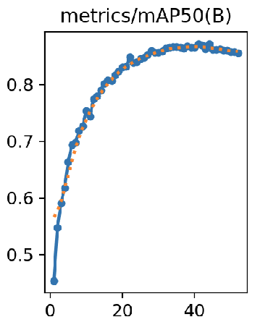
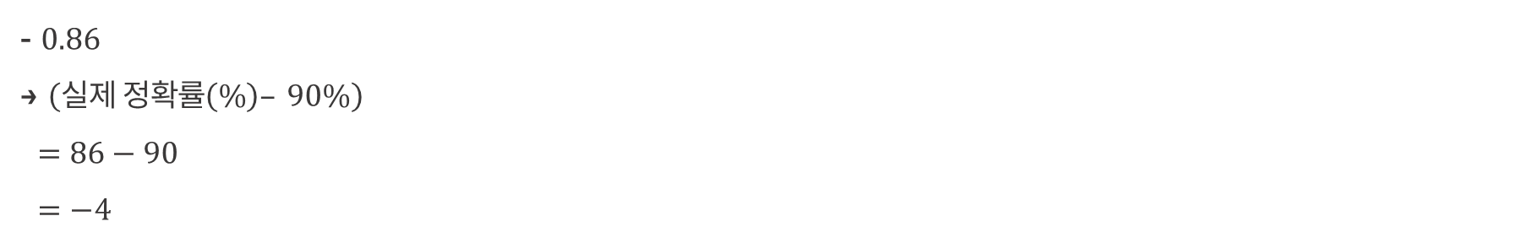
연구개발 과제의 수행 결과 및 목표 달성 정도
목표 달성 정도
정확률 (score 1)
(원래는 실제 실행 시 알맞게 열리는 쓰레기통의 비율을 직접 측정하려 했으나, 샘플 수가 부족하여 기존 YOLO에서 사용하던 mAP50으로 대체)
- $0.86$
→ $\left(실제 정확률\left(\%\right)– 90\%\right)$
$=86−90$
$=−4$

Slide 16
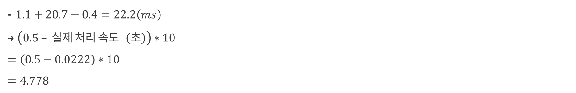
연구개발 과제의 수행 결과 및 목표 달성 정도
목표 달성 정도
처리 속도 (score 2)
- $1.1+20.7+0.4=22.2\left(ms\right)$
$$\text{→} \left(0.5 – 실제 처리 속도 \left(초\right)\right)∗10$$
$$=\left(0.5−0.0222\right)∗10$$
$$=4.778$$

Slide 17
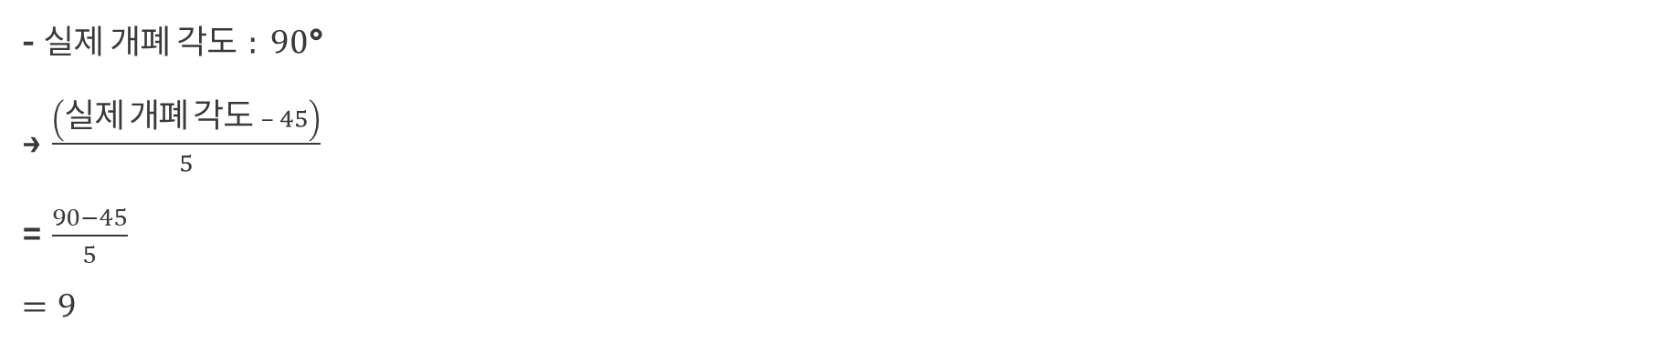
연구개발 과제의 수행 결과 및 목표 달성 정도
목표 달성 정도
개폐 각도 (score 3)
-$실제 개폐 각도: 90\text{°}$
→ $\frac{\left(실제 개폐 각도– 45\right)}{5}$
= $\frac{90−45}{5}$
$$=9$$

Slide 18
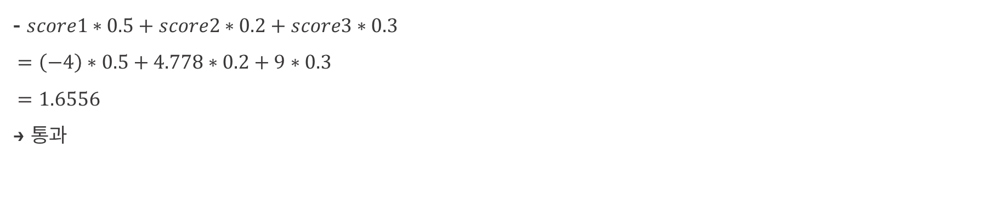
연구개발 과제의 수행 결과 및 목표 달성 정도
목표 달성 정도
최종점수
- $score1∗0.5+score2∗0.2+score3∗0.3$
$$=\left(−4\right)∗0.5+4.778∗0.2+9∗0.3$$
$$=1.6556$$
→ 통과

Slide 19
연구개발 성과 및 관련 분야에 대한기여 정도

Slide 20
연구개발 성과 및 관련 분야에 대한 기여 정도
환경 오염 감소
- 일반쓰레기로 매립 및 소각되는 재활용품을 줄여 유해 성분 배출 감소
효율적 자원 활용
- 재활용을 통한 자원의 순환으로 낭비되는 자원을 줄임
다양한 기술 활용
- 인공지능 소프트웨어와 아두이노 하드웨어 등 여러 기술을 활용 및 응용함으로써 해당 기술들이 환경분야에서
사용될 수 있는 가능성을 열어줌

Slide 21
연구개발 성과의 관리 및 활용 계획

Slide 22
연구개발 성과의 관리 및 활용 계획
자동 분리수거장의 활용
- 적절한 장소에 자동 분리수거 장치를 설치하여 분리수거가 수월하게 될 수 있도록 함
- 잘못된 분리수거를 방지하여 추후 쓰레기 매립 및 소각에서 발생하는 환경오염 감소
규모 확대
- 분류할 수 있는 쓰레기 종류를 늘려 분리수거를 더 수월하게 함

Slide 23
Thank you
Team 2

Slide 24
참고 자료 출처
- 분리 배출 엉망…줄줄 새는 쓰레기 소각 비용 : https://news.kbs.co.kr/news/pc/view/view.do?ncd=7715495
- 대학가 원룸촌 쓰레기 분리 배출 ‘엉망’ :
https://news.kbs.co.kr/news/pc/view/view.do?ncd=5151428
- 포장재 분리배출표시 실태조사 :
2020.8, 한국소비자원 안전감지국 생활안전팀

